Slide 1
课程目标
熟练安装Linux操作系统
熟练管理文件、目录、磁盘和文件系统
熟练安装、管理应用程序
熟练管理用户、文件和目录/归属
熟练监控管理进程、设定计划任务
熟练编写Shell脚本
Oracle的日常维护（安装、备份/还原、客户端）

Slide 2
Linux简介
河北师范大学软件学院

Slide 3
本章大纲
1.1 UNIX与Linux发展史
1.2 开源软件的特点
1.3 Linux应用领域
1.4 磁盘分区与分区类型
1.5 Linux系统安装
1.6 远程登录管理工具

Slide 4
UNIX发展史
1965年，美国麻省理工学院（MIT）、通用电气公司（GE）以及AT&T的贝尔实验室联合开发Multics工程计划，其目标是开发一种交互式的具有多道程序处理能力的分时操作系统，但因Multics追求的目标过于庞大而复杂，致使项目进度远远落后与计划，最后贝尔实验室宣布退出。

Slide 5

UNIX发展史
1969年，贝尔实验室的肯·汤普森在DEC PDP-7机器上开发出UNIX系统。
1971年，肯·汤普森的同事丹尼斯·里奇发明了C语言；1973年UNIX系统的绝大部分源代码用Ｃ语言重写，为UNIX的可移植打下了良好的基础。

Slide 6
UNIX主要发行版本
操作系统 | 公司 | 硬件平台
AIX | IBM | PowerPC
HP-UX | HP | PA-RISC
Solaris | Sun | SPARC
Linux | RedHat Ubuntu CentOS | IA(Intel、AMD)

Slide 7


Linux发展历史
Linux系统诞生于1991年，由芬兰大学生李纳斯（Linus Torvalds）和后来陆续加入的众多爱好者共同开发完成。

Slide 8
Linux内核
官网 www.kernel.org
内核版本说明
XX.YY.ZZ 主版本、次版本、修订版
注意：3以后，此说法不再生效了，次版本偶数 为 稳定版 奇数为 开发版
目前最新版本 4.13

Slide 9

Linux主要发行版本

Slide 10
CentOS与RHEL区别
CentOS
-Community Enterprise Operating System
RHEL
-RedHat Enterprise Linux
CentOS 是将RHEL发行版的源代码重新编译形成的二进制版本
由于Linux源代码遵循GNU协议，所以从获得RHEL源代码编译成CentOS是合法的

Slide 11
选CentOS还是RHEL？
CentOS可以得到RHEL的所有功能，甚至更好，但CentOS并不向用户提供商业支持，因而不负有商业责任。
但如果是单纯的业务型企业，技术人体水平一般，建议选购RHEL并购买相应的服务，这样可以节省IT管理费用，并可得到专业服务
如果不需要官方的收费服务，技术人员Linux操作水平较高，可以选择CentOS
互联网IT企业基本选用CentOS

Slide 12
本章大纲
1.1 UNIX与Linux发展史
1.2 开源软件的特点
1.3 Linux应用领域
1.4 磁盘分区与分区类型
1.5 Linux系统安装
1.6 远程登录管理工具

Slide 13

开源软件简介

Slide 14
开源软件
所有的人均可使用的软件和源代码
使用的自由
绝大多数开源软件是免费的
研究的自由
可以获得软件源代码
散步及改良的自由
可以自由传播、改良甚至销售

Slide 15
本章大纲
1.1 UNIX与Linux发展史
1.2 开源软件的特点
1.3 Linux应用领域
1.4 磁盘分区与分区类型
1.5 Linux系统安装
1.6 远程登录管理工具

Slide 16
应用领域
基于Linux的服务器
嵌入式应用
电影娱乐
……

Slide 17
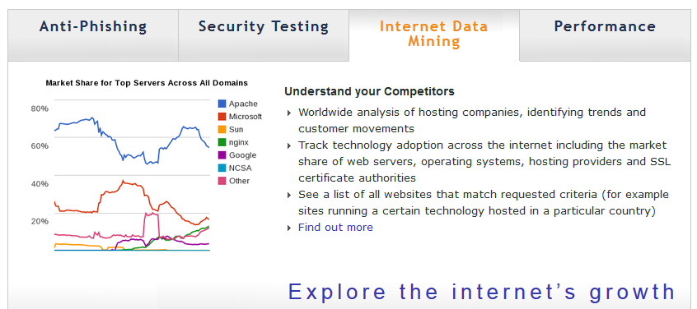
https://www.netcraft.com/

Slide 18
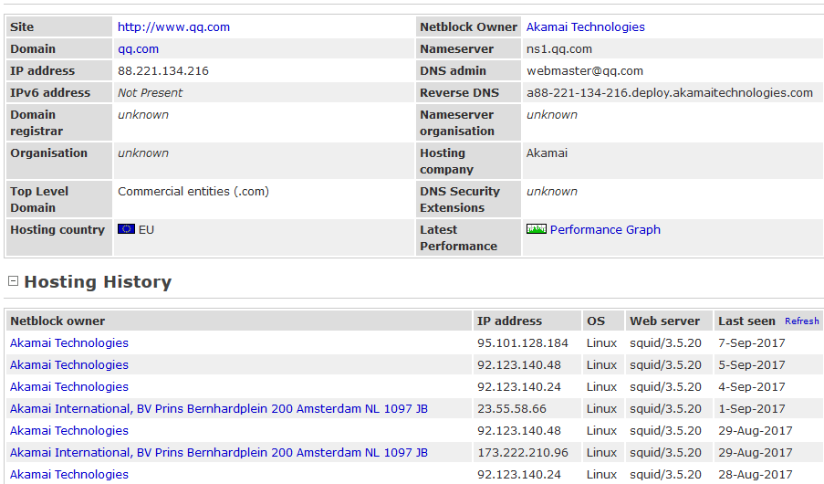

Slide 19
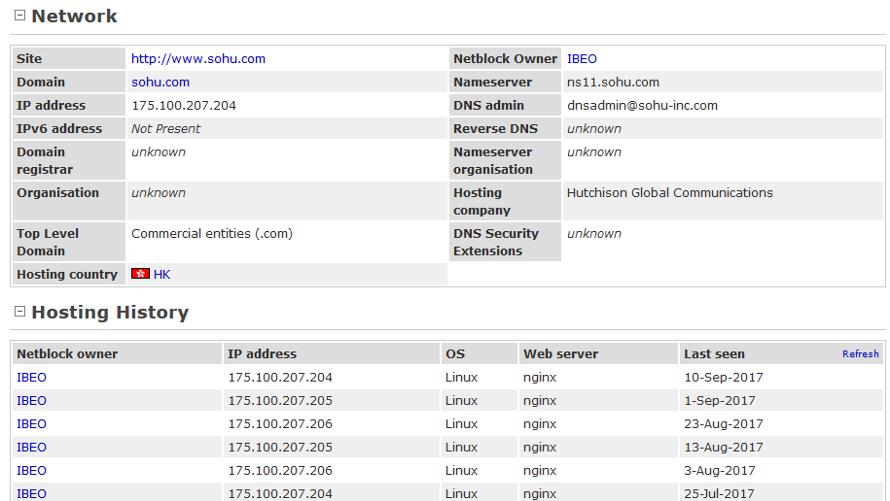

Slide 20
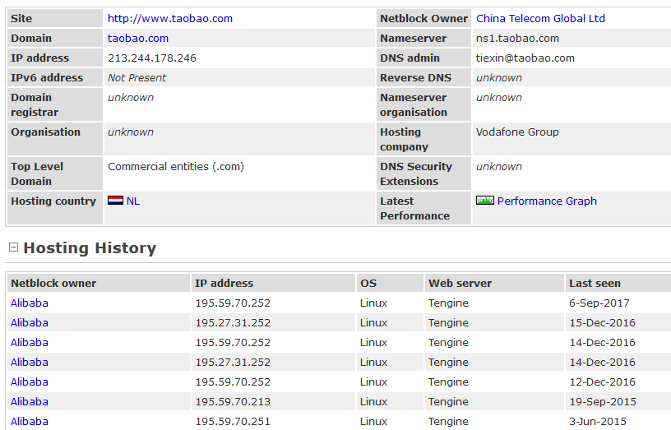

Slide 21


Slide 22
本章大纲
1.1 UNIX与Linux发展史
1.2 开源软件的特点
1.3 Linux应用领域
1.4 磁盘分区与分区类型
1.5 Linux系统安装
1.6 远程登录管理工具

Slide 23
Linux中将硬盘、分区等设备均表示为文件
硬件设备文件所在的目录
hd 表示IDE设备 sd 表示SCSI设备
/dev/sda1
硬盘的顺序号，以字母a、b、c……表示
分区的顺序号，以数字1、2、3……表示

Slide 24
分区类型
主分区：最多只能有4个
扩展分区：
最多只能有1个
主分区加扩展分区最多有4个
不能写入数据，只能包含逻辑分区
逻辑分区

Slide 25
硬盘和分区的结构
第1个主分区 /dev/sda1
第一块IDE硬盘设备
/dev/sda
扩展分区
第2个主分区
/dev/sda2
第1个逻辑分区
/dev/sda5
第2个逻辑分区
/dev/sda6

Slide 26
文件系统类型
Linux中默认使用的文件系统类型
XFS是一个64位文件系统，最大支持8EB减1字节的单个文件系统，实际部署时取决于宿主操作系统的最大块限制。
EXT4：是ext3的升级版。ext4在性能、伸缩性和可靠性方面进行了大量改进
EXT3， 第3代扩展（Extended）文件系统
Linux支持的其它文件系统类型
FAT16、FAT32、NTFS
XFS、JFS
……

Slide 27
目录结构
树型目录结构
最顶层：根目录
根目录 /
/root
/bin
/boot
/dev
/etc
/home
/var
/lib
/usr
/media
/tmp
……
/root/Desktop
/root/Maildir
……
……
/usr/bin
/usr/lib
……

Slide 28
本章大纲
1.1 UNIX与Linux发展史
1.2 开源软件的特点
1.3 Linux应用领域
1.4 磁盘分区与分区类型
1.5 Linux系统安装
1.6 远程登录管理工具

Slide 29
本章大纲
1.1 UNIX与Linux发展史
1.2 开源软件的特点
1.3 Linux应用领域
1.4 磁盘分区与分区类型
1.5 Linux系统安装
1.6 远程登录管理工具

Slide 30
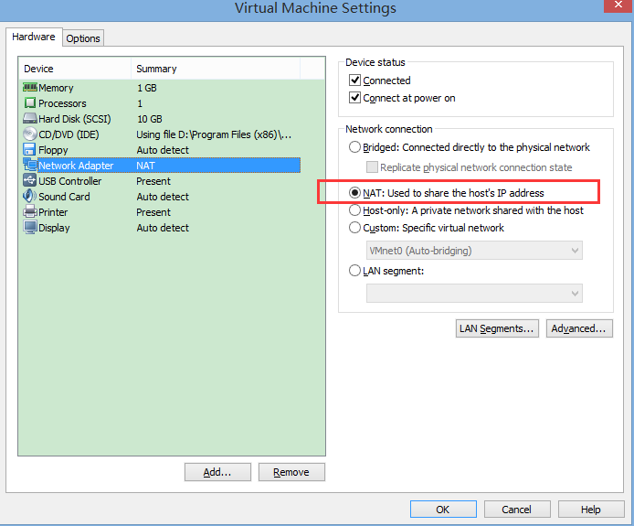
虚拟机网络配置

Slide 31
设置Linux的IP地址
[root@localhost ~]# ifconfig eth0 192.168.20.22

Slide 32
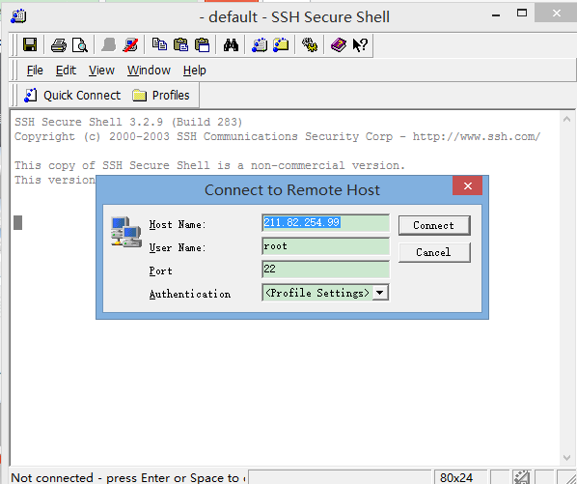
SSH Secure Shell Client远程连接
Putty、XShell、SecureCRT都可实现连接

Slide 33
补充：物理连接故障排查
1.配置的IP地址与vm8在一个网段即可
2.Vm1 ，Vmware8 不存在，或者少了一个。
Edit/virtual network editor/restore default重新安装网络组件
3.查看 物理机的Vmware相关的服务是否启动

